Slide 1


散
三 寶
退
統計碩二
107354009 凃明蕙
107354013 張庭禎
107354020 柯百翼
107354021 蔣宛蓉

Slide 2

目錄
專案動機
專案目的
資料來源
資料變數介紹
網站功能介紹(一)網站功能介紹(二)
專案困難處
網站 & QR-code
1
5
2
6
3
7
4
8

Slide 3



專題動機
外送員交通事故 北市單月1死百餘傷 (2019/11/30)
每年車禍代價 可蓋一條高鐵 (2019/12/01)
1
Notes:
1. 美食外送平台興起，外送員搶快交通事故頻傳，北市交通大隊針對外送員特別註記死傷人數，近兩個月累積超過200件事故，造成逾兩百人死傷。交大分析，外送員多是年輕人，對道路駕駛經驗不足，加上搶快未能注意，而發生事故。
2. 根據交大統計研究，車禍死傷造成的經濟損失都足以蓋一條高鐵。台灣近十年雖然交通事故死亡率逐年下降，但每年車禍仍造成近3,000人死亡、40多萬人受傷，醫院平均每天要處理超過1,000名車禍傷患，造成龐大醫療資源損失。

Slide 4

專題目的
找出高事故率路段，提供政府機關參考
提供使用者危險與壅塞道路資訊，避免交通事故
2
Notes:
1. 美食外送平台興起，外送員搶快交通事故頻傳，北市交通大隊針對外送員特別註記死傷人數，近兩個月累積超過200件事故，造成逾兩百人死傷。交大分析，外送員多是年輕人，對道路駕駛經驗不足，加上搶快未能注意，而發生事故。
2. 根據交大統計研究，車禍死傷造成的經濟損失都足以蓋一條高鐵。台灣近十年雖然交通事故死亡率逐年下降，但每年車禍仍造成近3,000人死亡、40多萬人受傷，醫院平均每天要處理超過1,000名車禍傷患，造成龐大醫療資源損失。

Slide 5

資料來源－台北市資料大平台
使用資料集介紹 :
101~107年交通事故資料 (含肇事人員基本資訊)
108年交通事故資料 (無肇事人員基本資訊)
即時車速流量資料
即時天氣預報資訊
3

Slide 6

資料變數介紹
交通事故資料
車禍資訊：發生時間、發生地點、死傷人數
詳細資訊：性別、年齡、車種、受傷程度、天候、當事人序 (108年無)
即時車速流量資料
平均道路車速、佔有率、總流量
即時天氣預報資訊
每3小時即時溫度、風速、舒適度指數
每6小時降雨機率
4

Slide 7



網頁功能介紹 (一)
臺北市交通數據統計
歷年交通事故統計視覺化
歷年交通事故分布
高事故率路段排行
5

Slide 8
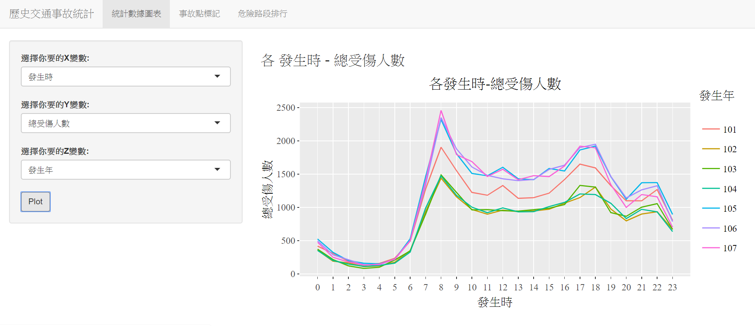
DEMO－歷年交通事故統計視覺化
6

Slide 9
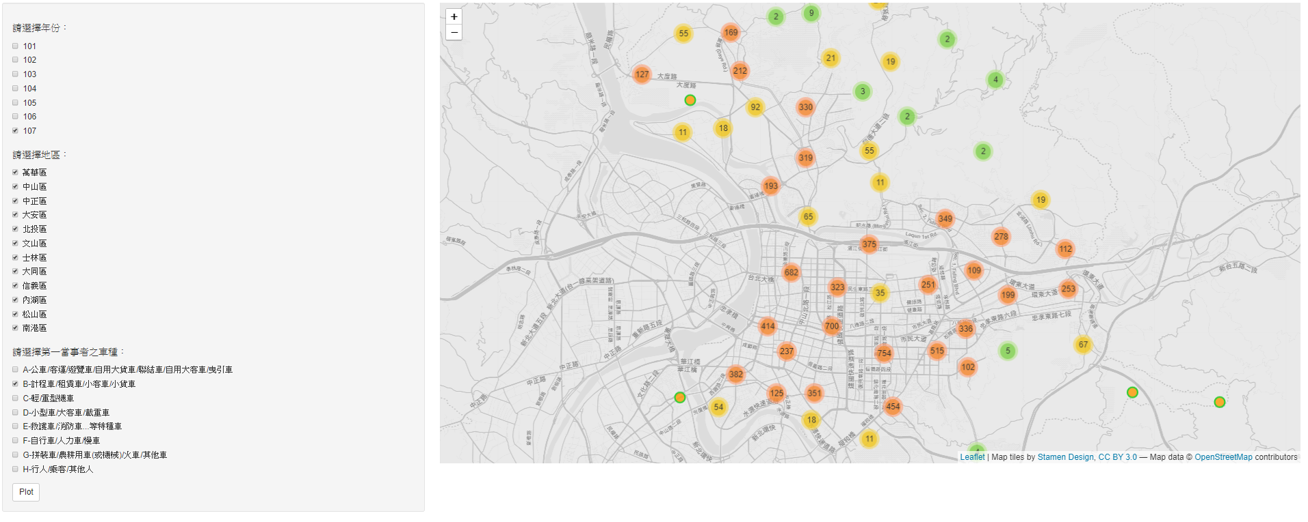
DEMO－歷年交通事故分佈
7

Slide 10
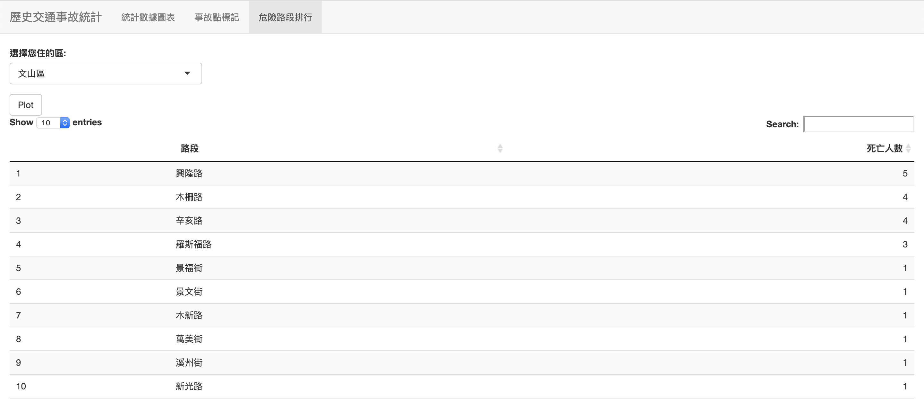
DEMO－高事故率路段排行
8

Slide 11


網頁功能介紹 (二)
客製化台北市道路資訊統計
客製化事故統計
近期事故分布位置
即時車速路況
即時天氣資訊
事故機率預測
9

Slide 12
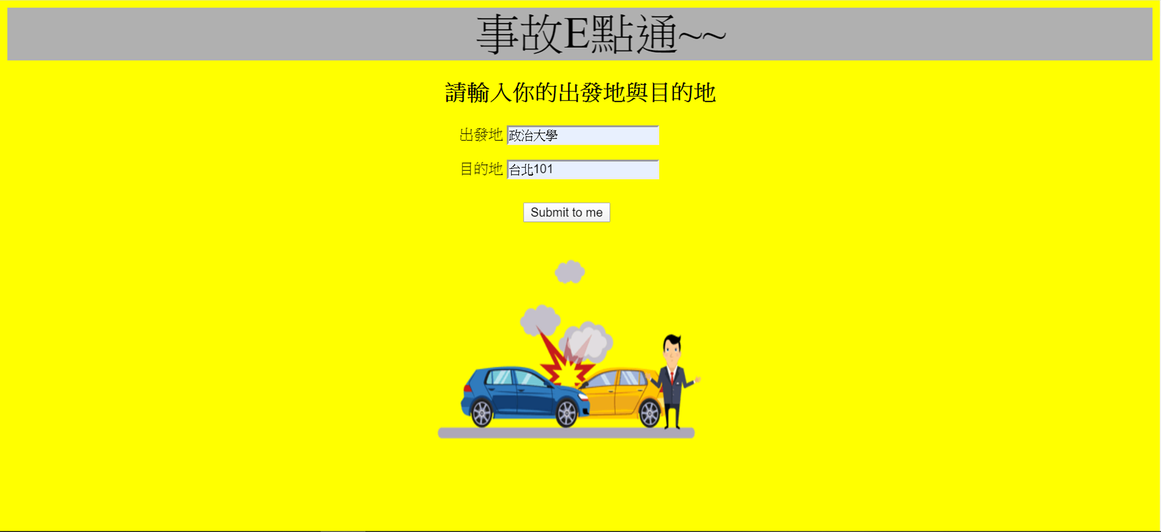
DEMO－客製化台北市道路資訊統計
10

Slide 13
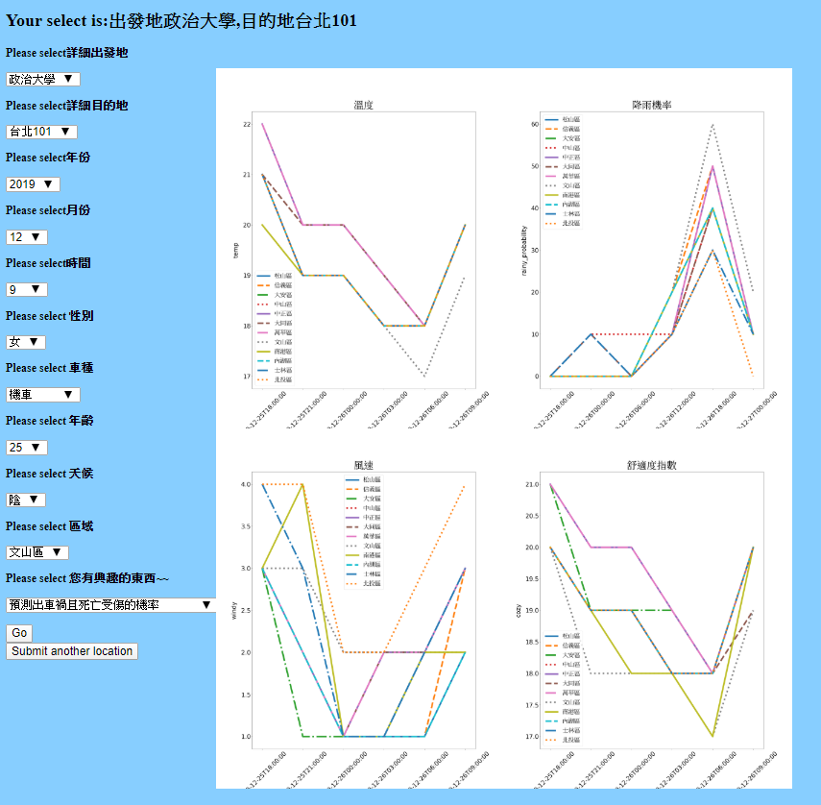





DEMO－客製化台北市道路資訊統計
預測交通事故受傷死亡預測機率
輸入地點周遭近期車禍分布
即時道路車速平均
即時道路平均佔有率
即時道路總流量
11
Notes:
第一頁提供台北市各區每隔6小時之溫度、風速、降雨機率、舒適度
填入個人資料，如:年、月、時間、性別、年齡、使用車種等，提供客製化資訊
預測遭遇交通事故受傷死亡預測機率
輸入地點周遭近期車禍分布
即時道路車速平均
即時道路平均佔有率
即時道路流量

Slide 14
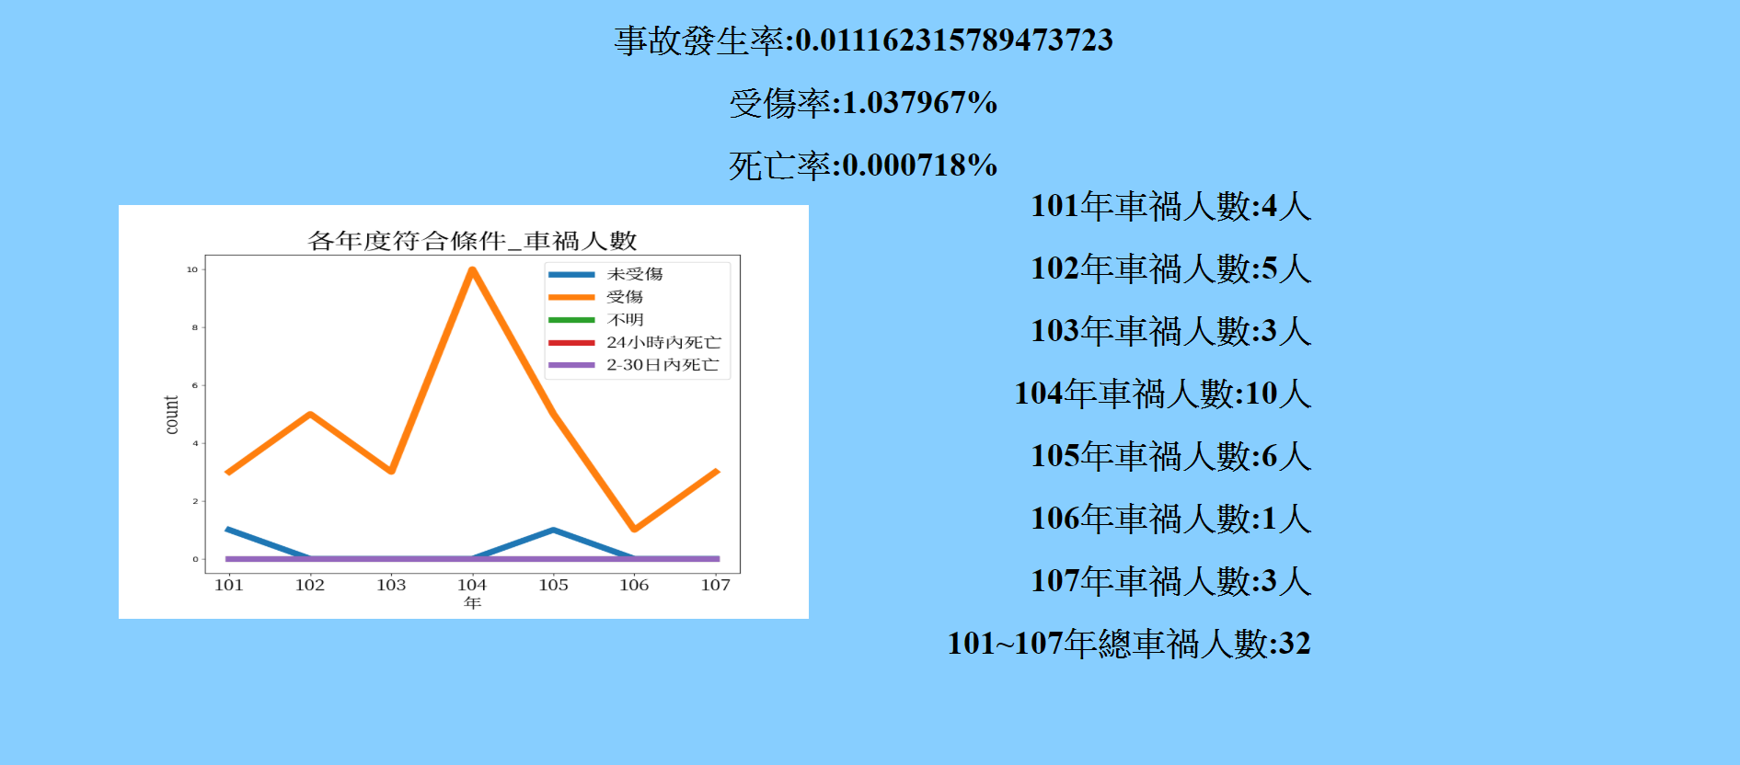
DEMO－預測交通事故受傷死亡預測機率
12

Slide 15
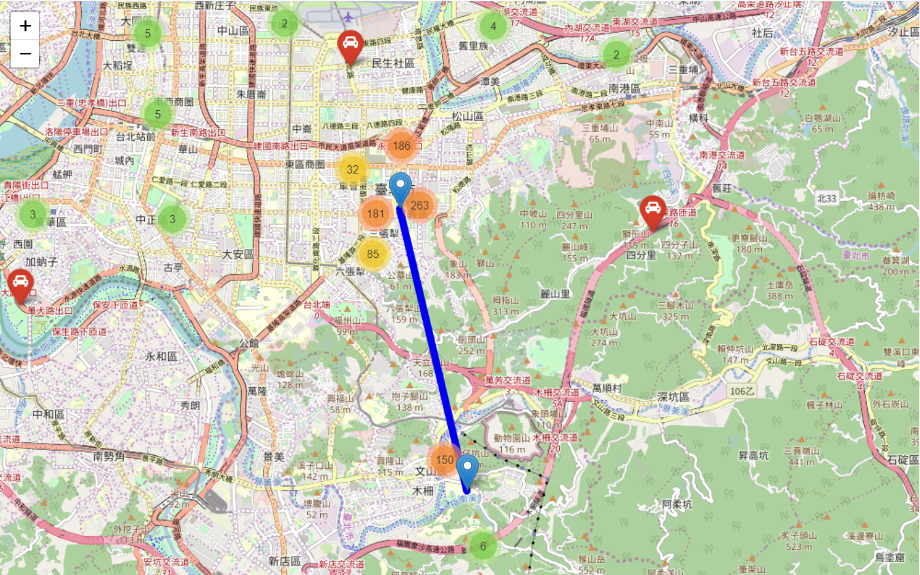
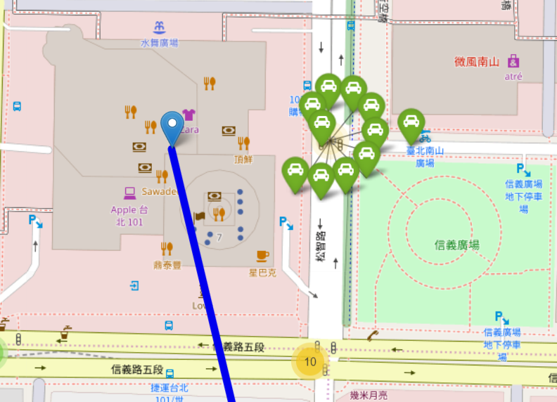
DEMO－輸入地點周遭近期車禍分布
13

Slide 16
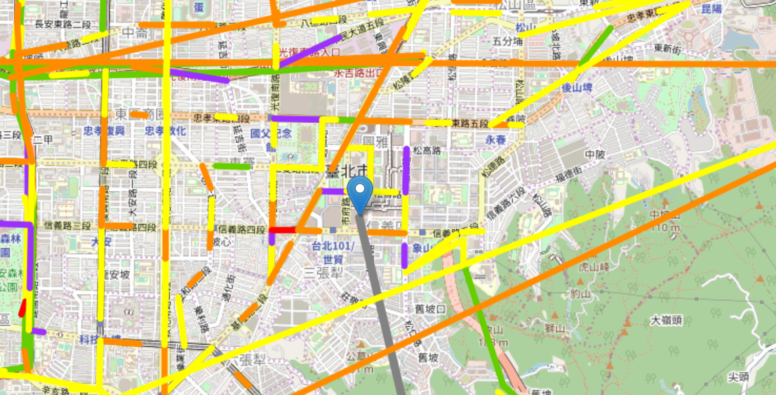
DEMO－即時道路車速平均
14

Slide 17
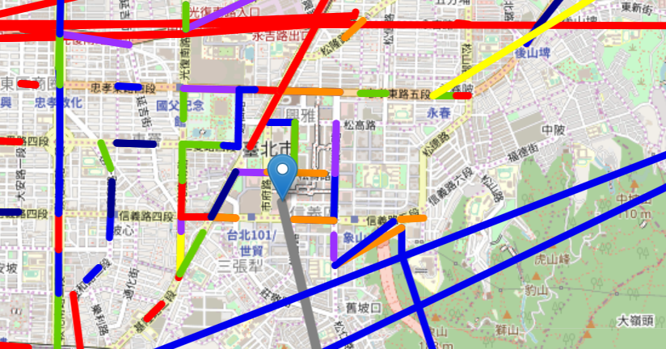
DEMO－即時道路平均佔有率
15

Slide 18
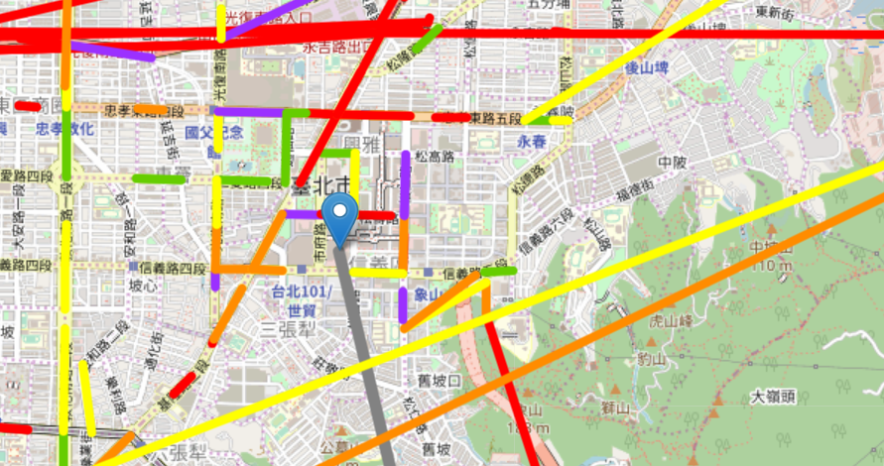
DEMO－即時道路總流量
16

Slide 19


專案困難處
原始資料整理困難(事故地址記錄無統一格式)
無網頁撰寫經驗
彎曲路段無法有效標記
如能加上路徑規劃功能會更好
17

Slide 20


網址＆QR-code
臺北市交通數據統計
https://loststartz1.shinyapps.io/TrafficAccident2/
客製化台北市道路資訊統計
https://traffic2.herokuapp.com/
18

Slide 21


謝謝大家 !
『共同創造沒有三寶的世代』

